Slide 1
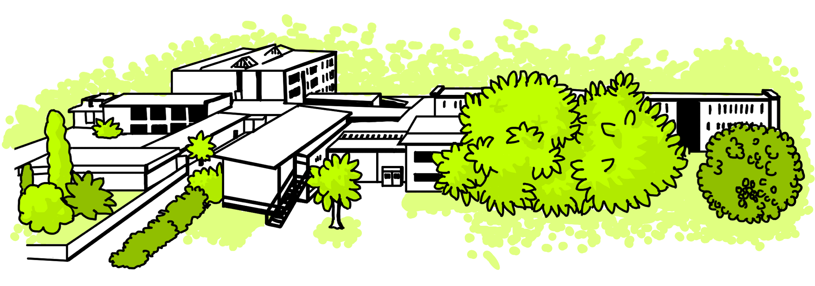
Herzlich Willkommen an der GKS
dem
Bildungszentrum im Grünen

Slide 2
Allgemeine Informationen

Slide 3
Zweijährige Berufsfachschule Ernährung, Gastronomie und Hauswirtschaft
Willkommen
zum Infotag / Infoabend
zweijährige Berufsfachschule
zum mittleren Bildungsabschluss
Bildungsgänge zur Berufsvorbereitung
Klasse 10/11

Slide 4
Bildungsangebote

Slide 5
Lernbereiche
Allgemeiner Lernbereich
Beruflicher Lernbereich unterrichtet in Lernfeldern
Inhalte aus:
Fachtheorie
Fachpraxis
Mathematik Deutsch Englisch Naturwissenschaften Politik Religion/Ethik Sport usw.
- Wirtschaft und Verwaltung - Wirtschaftslehre Rechnungswesen Datenverarbeitung - Ernährung, Gastronomie und Hauswirtschaft - Ernährungslehre Technologie Betriebslehre Datenverarbeitung
- Wirtschaft und Verwaltung - Bürowirtschaft Textverarbeitung - Ernährung, Gastronomie und Hauswirtschaft - Nahrungszubereitung Service

Slide 6
Zugangsvoraussetzungen Wer wird aufgenommen?
BFS
Qualifizierender Hauptschulabschluss oder
Einfacher Hauptschulabschluss nach Klasse 9 (mit 9 oder 10 Schul-besuchsjahren) mit den Noten: Mindestens 2 x Note 3, einmal Note 4 in den Hauptfächern Englisch, Deutsch, Mathematik. Keine 5. Durchschnitt in den Nebenfächern nicht schlechter als 3,5.
Eignungsgutachten der abgebenden Schule. !! Noch keine 18 Jahre alt !!
BBV
Mit oder ohne Hauptschulabschluss oder BSO Abschluss. Noten noch nicht ausreichend für die BFS. !! Nur 9 Schulbesuchsjahre !! (Aufnahme mit 10 Schulbesuchsjahren ggf. nur bei Förderschülern oder jungen Flüchtlingen).
Nachaufnahmen bei Notenverbesserung im 2. HJ in beiden Schulformen sind möglich am Einschulungstag: Mittwoch 20.07.2022 (! Hinweis: auf Warteliste setzen lassen !).
Anmeldungen nur über die abgebende Schule bis zum 31.03.

Slide 7
Aufgaben, Berechtigung
BFS vermittelt eine breit angelegte berufsfeldbezogene Grundbildung; Entscheidung für eine Fachrichtung am Anfang (Wirtschaft oder Ernährung), diese wird dann 2 Jahre lang durchgezogen und nicht mehr gewechselt!
BBV nur in 1 Fachrichtung (Ernährung), nur 1 Jahr, ggf. im Anschluss noch 2 Jahre BFS bei entsprechenden Noten.
BFS/BBV bereitet fachrichtungsbezogen auf eine berufliche Ausbildung vor; dient als Hinführung zur Berufs- und Arbeitswelt;
BFS in beiden Fachrichtungen zum Erwerb eines dem mittleren Abschluss gleichwertigen Abschlusses; BBV-Hauptschulabschluss;
Eine Anrechnung des erfolgreichen Besuchs auf die Berufsausbildung kann erfolgen;
Nach Abschluss der BFS mit mittleren Abschluss, Beginn einer Ausbildung nach Wunsch in jeder Fachrichtung möglich.

Slide 8
Lernorganisation
Pflichtunterricht:
Allgemeiner Lernbereich:
Deutsch, Englisch, Mathematik, Naturwissenschaften, Politik, Wirtschaft, Religion, Ethik, Sport;
Berufsbildender Lernbereich:
Berufsfeldbezogener oder berufsrichtungsbezogener Unterricht; Theorie und Fachpraxis in Lernfeldern.
Betriebspraktikum;
Wahlpflichtunterricht:
Angebote aus den allgemeinen und berufsbildenden Lernbereichen; und: Unterrichtsfach „Glück“/ Persönlichkeitsbildung, Kunst, Darstellendes Spiel.
Wahlunterricht:
Stütz- und Förderkurse; (je nach Möglichkeiten der Schule in Mathe, DaZ, etc.)
BBV ca. 25 – 28 Wochenstunden. BFS ca. 32 – 35 Wochenstunden

Slide 9
BFS – Versetzung nach Klasse 11
Versetzung Muss: in allen Fächern mindestens Note 4;
Note im berufsbildenden Lernbereich ist eine Gesamtnote (ergibt sich aus Durchschnitt der nach Stundentafel gewichteten eingebrachten Einzelnoten der Lernfelder des berufsfeld- oder berufsrichtungsbezogenen Unterrichts aus dem 1. und 2. Halbjahr);
Gesamtnote schlechter als 4,4 ist nicht ausgleichbar ==> nicht versetzt;
Note des allgemein bildenden Lernbereichs
Versetzung mit Ausgleich:
eine Note 5 in den Hauptfächern: Deutsch, Englisch oder Mathematik kann nur durch 2x Note 3 in den beiden anderen Fächern Deutsch, Englisch oder Mathematik
oder
durch 1x Note 2 in einem der beiden anderen Fächer Deutsch, Englisch oder Mathematik;
eine Note 5 in den Nebenfächern: Politik, Naturwissenschaft, Religion/ Ethik, Sport
einmal Note 3 untereinander;
höchstens zweimal Note 5 in den Fächern des allgemein bildenden Lernbereich ausgleichbar;
keine Versetzung bei einer Note 6;
Bildungsgänge zur Berufsvorbereitung
Empfehlung für die 2-jährige BFS nach Klassenkonferenzbeschluss am Ende des 1. HJ bzw. zum Schuljahresende bei entsprechenden Noten (mindestens in allen Fächern Note 2-3).

Slide 10
Abschlussprüfung
Gemäß Verordnung werden durchgeführt:
4 schriftliche Prüfungen in der BFS (Deutsch, Mathematik, Englisch und berufsfeld- oder berufsrichtungsbezogenen Lernbereich)
Im BBV nur 2-3 schriftliche Prüfungen in den Hauptfächern.
Projektprüfung im Berufsfeld mit Präsentation
Zusätzlich können durchgeführt werden:
mündliche Prüfungen * Prüfungsausschuss legt die notwendigen Prüfungsfächer auf Antrag der Schüler/innen fest.

Slide 11
Betriebspraktikum
Durchführung
eines Betriebspraktikums
in Klasse 10 + 11
Blockpraktika

Slide 12
Grundsätze und Ziele
Vorbereitung auf die Berufs- und Arbeitswelt;
1. Praktikum: vorgeschrieben in der jeweils gewählten Fachrichtung (Wirtschaft oder Ernährung), 2. Praktikum: frei wählbar;
An GKS in Blockform für 2 bzw. 3 Wochen.
Gewinn wichtiger Erkenntnisse für die berufliche Orientierung; (Gespräche, Erkundungen, Anschauung und Erfahrung)
!! Kontakte Knüpfen für einen zukünftigen Ausbildungsplatz !!
!! Bitte Betriebe auswählen, die Ausbildungsplätze anbieten !!

Slide 13
Projekte in der BFS
GKS-Schulbistro „Biostro“
Nachhaltigkeits-Projekt: „Aus Guten Gründen“
Catering/Service für Abschlussfeiern
Café GKS am Europafest
Büffet & Service am Infotag
Qualitätsbaustein „Ernährung & Gastronomie“
BerufsWegeBegleitung & Schulsozialarbeit
Beratungslehrer
Schulsanitätsdienst
Seit SJ 2013/14:
Unterrichtsfach „Glück“ / Persönlichkeitsbildung
(Stockkampfprojekt, Trommelworkshop etc.)

Slide 14
Unterschied zur BÜA
Entscheidung für eine Fachrichtung, die man 2 Jahre lang durchzieht.
Man bleibt in diesen 2 Jahren bzw. 1 Jahr im Klassenverband ausschließlich an der GKS.
Die Versetzungsbestimmungen in die Klasse 11 sind weniger streng.
Die Wiederholung einer Jahrgangsstufe ist möglich. Kein zwingender Abgang nach Klasse 10.

Slide 15
Abschluss – und nun?
Was kann ich mit einem Abschluss der BFS / des BBV anfangen? Wie kann es danach weitergehen?
BBV: nach erfolgreichen Hauptschulabschluss entweder Vermittlung in eine Ausbildung oder bei entsprechend guten Noten und Gutachten der Klassenkonferenz weiter in die BFS für 2 Jahre, um dort den mittleren Abschluss zu erlangen. (! Kein Automatismus !)
BFS: nach erfolgreichen mittleren Abschluss Vermittlung in eine Ausbildung nach Wunsch (nicht an die BFS-Fachrichtung des Abschlusses gebunden).
Bei entsprechend guten Noten und Gutachten der Klassenkonferenz weiter in die Fachoberschule, Höhere Berufsfachschule (HBF) oder Berufliches Gymnasium. (! Altersbeschränkung beachten !: BG bei Anmeldung maximal 18 Jahre, HBF/FOS bei Anmeldung maximal 24 Jahre).

Slide 16
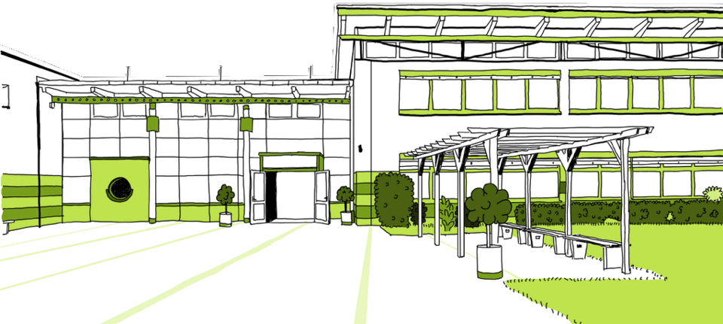
Kontakt
Informationen zu den
beruflichen Schwerpunkten
sowie die Anmeldeformulare
finden Sie auf unserer
Homepage: www.gks-obertshausen.de
Ansprechpartnerin: Frau Andrea Sartor Tel. 06104 / 600 9-210
Mail: andrea.sartor@gks-obertshausen.de
Vielen Dank für Ihre Aufmerksamkeit!

